Slide 1
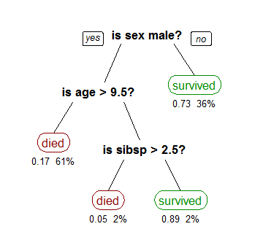
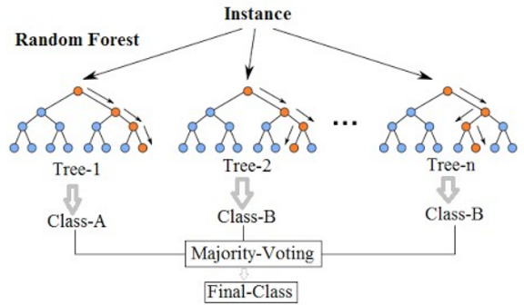
獲勝預測
目的：在遊戲開始前，利用已知的數據，預測哪個隊伍會獲勝
方法：(1) 10隻英雄+紅藍方
(2) 10隻英雄的勝率(個人)
(3) 僅一隊的勝率
演算法：
(1) Decision Tree (2) Random Forest

Slide 2

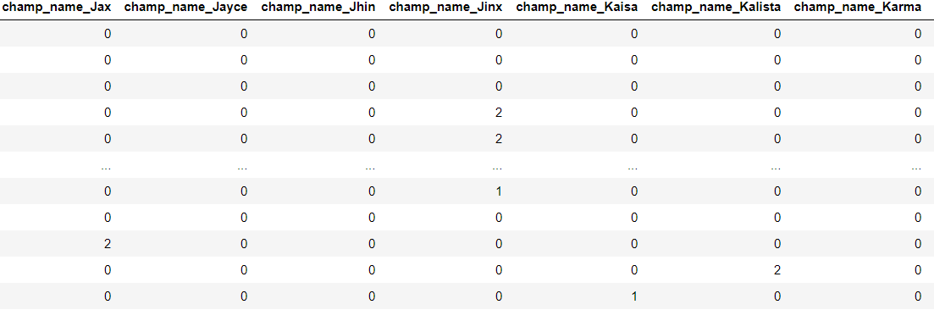
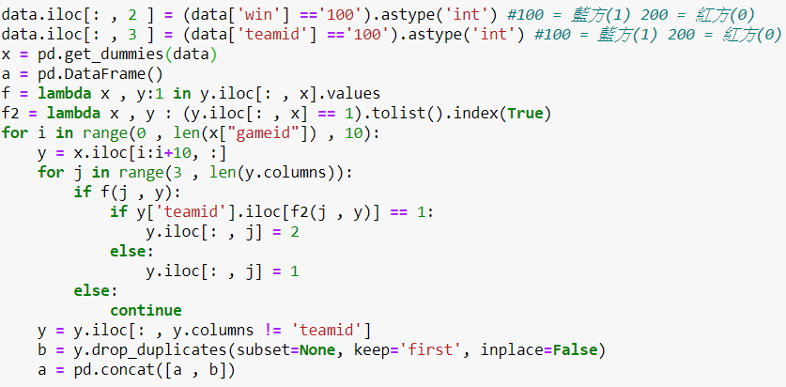
Lable
Attribute (148)

Slide 3

10隻英雄+紅藍方
Result:

Slide 4

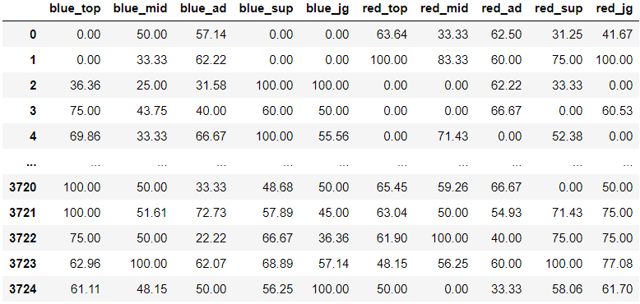

Lable
Attribute (10)

Slide 5
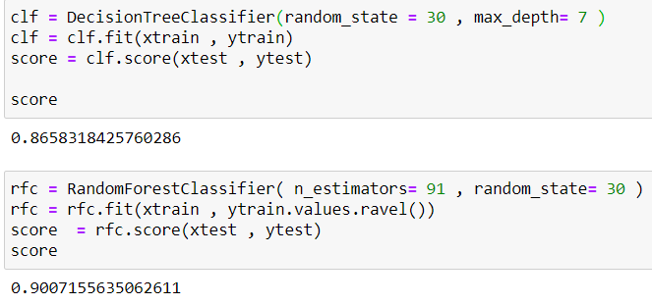
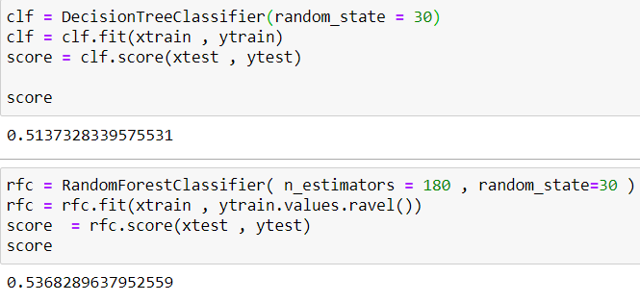
10隻英雄的勝率(個人)
10隻英雄的勝率(全遊戲)

Slide 6
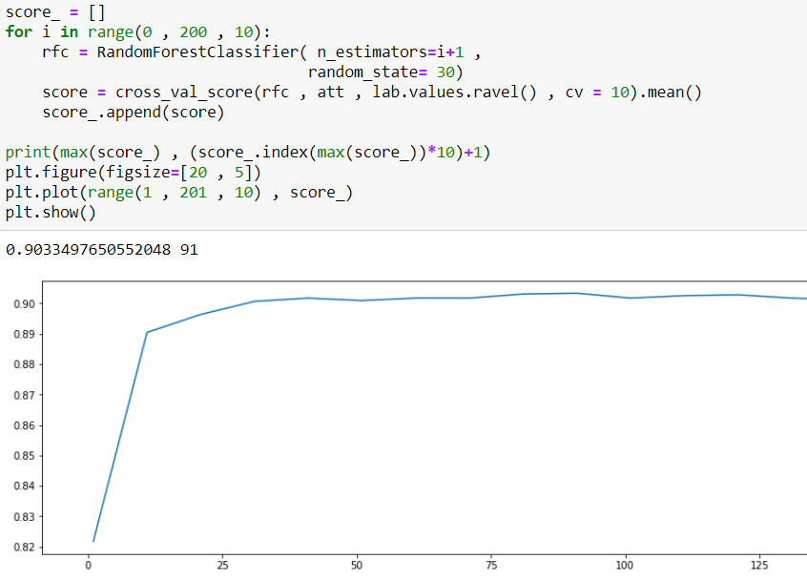
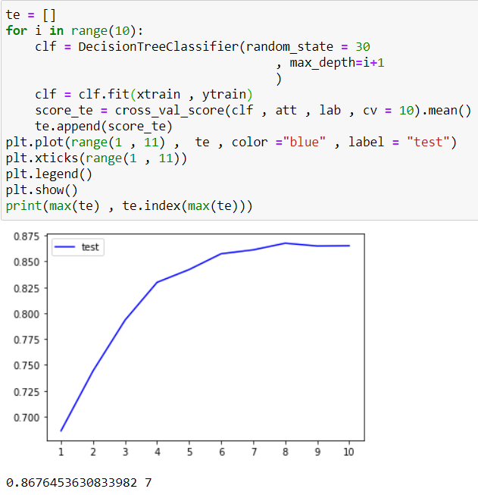

Slide 7

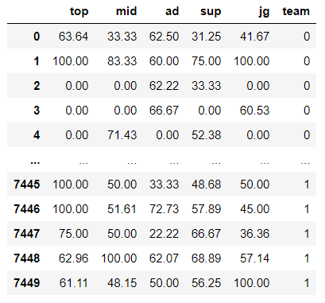
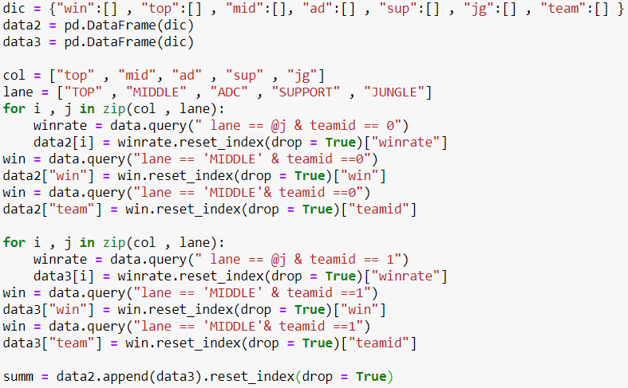
Lable
Attribute (6)

Slide 8
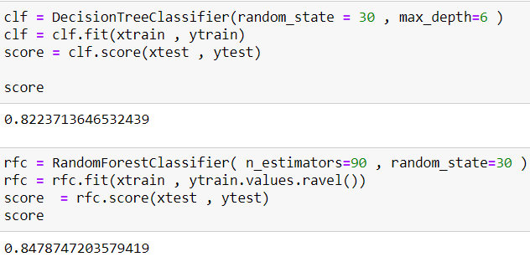
僅一隊的勝率

Slide 9
結論

Slide 10
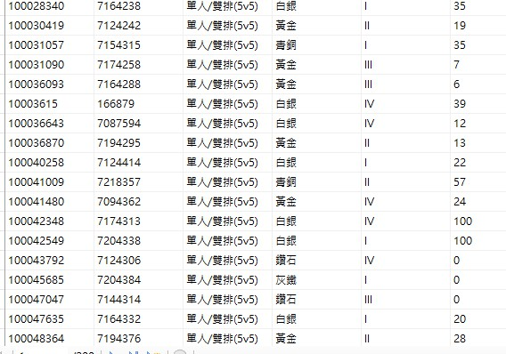
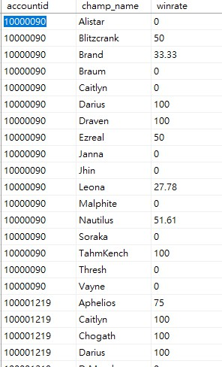
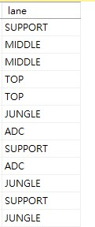

Slide 11

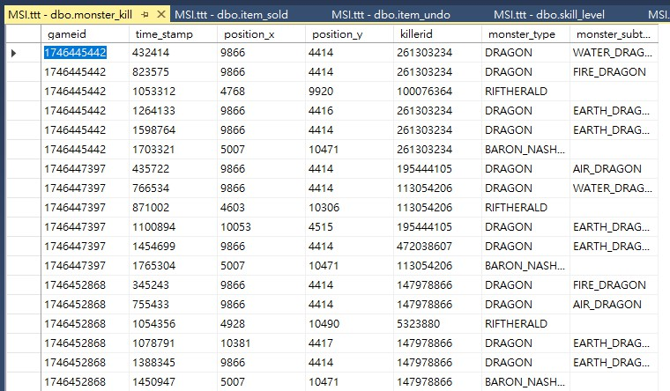


Slide 12
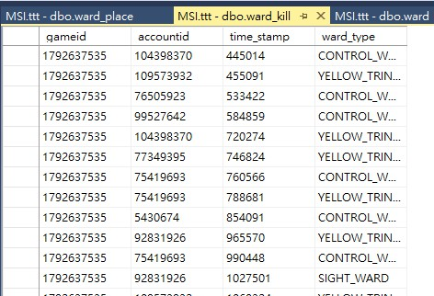
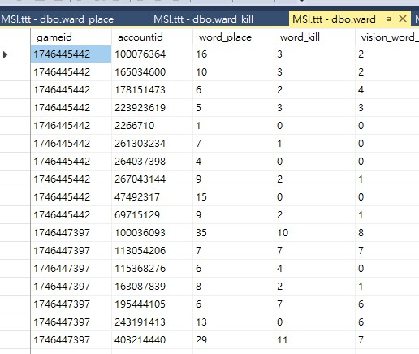
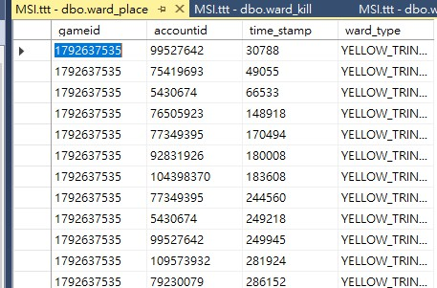

Slide 13
